Slide 1



数据预处理：数据集成
覃雄派

Slide 2
提纲
数据预处理：数据集成
实体匹配
编辑距离
数据预处理：数据集成

Slide 3
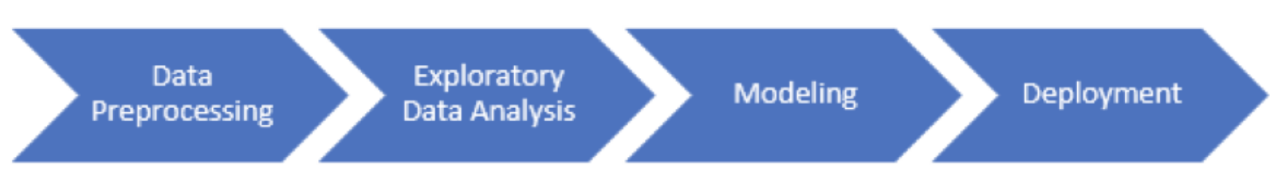
数据预处理：数据集成
数据预处理：数据集成
数据预处理
探索式分析
分析与
建模
结果呈现与
解读
Cleaning,
Transformation &Integration

Slide 4

pause

Slide 5
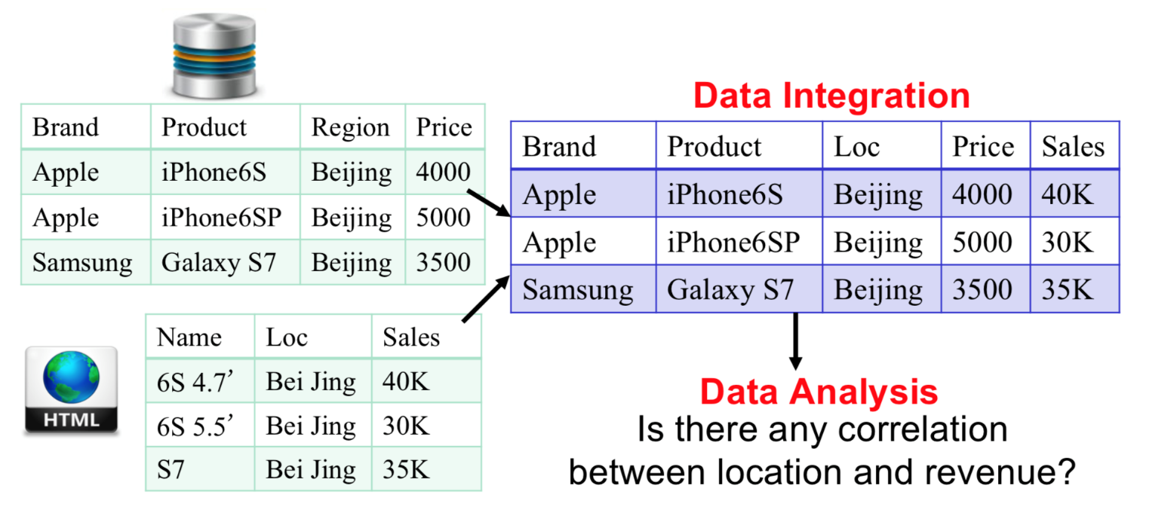
数据预处理：数据集成
数据集成（Data Integration）
整合多源数据，形成统一的数据视图
数据集成
数据分析
销售地点和销售额之间是否有相关性？

Slide 6
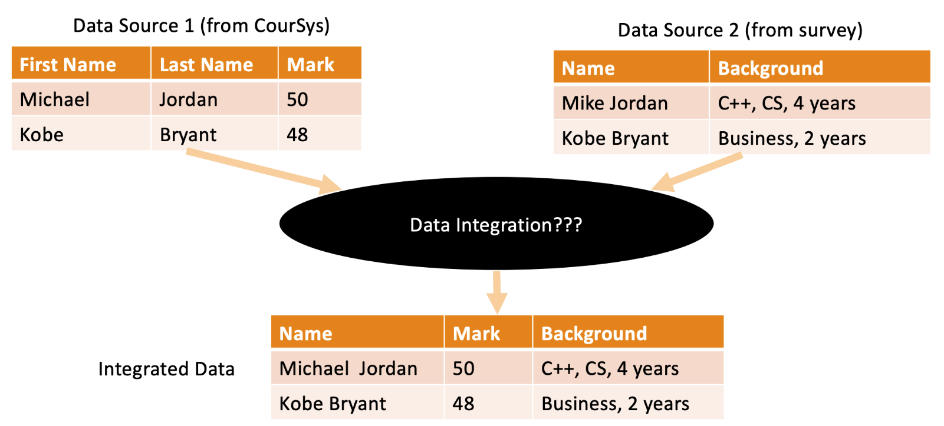
数据预处理：数据集成
数据集成的基本任务
思考：请指出数据集成有哪些难点问题？

Slide 7
数据预处理：数据集成
数据集成的基本任务
模式映射（Schema Mapping）
创建一个全局模式：将不同数据源的局部模式映射到全局模式
例子： (First Name, Last Name) → Name
实体匹配（Entity Resolution）
此处进一步介绍
数据融合（Data Fusion）
解决不同数据源属性值的冲突与不一致
想要了解数据集成的更多细节？
AnHai Doan, Alon Halevy, and Zachary Ives. Principles of Data Integration.Morgan Kaufmann, 1st edition (2012)

Slide 8
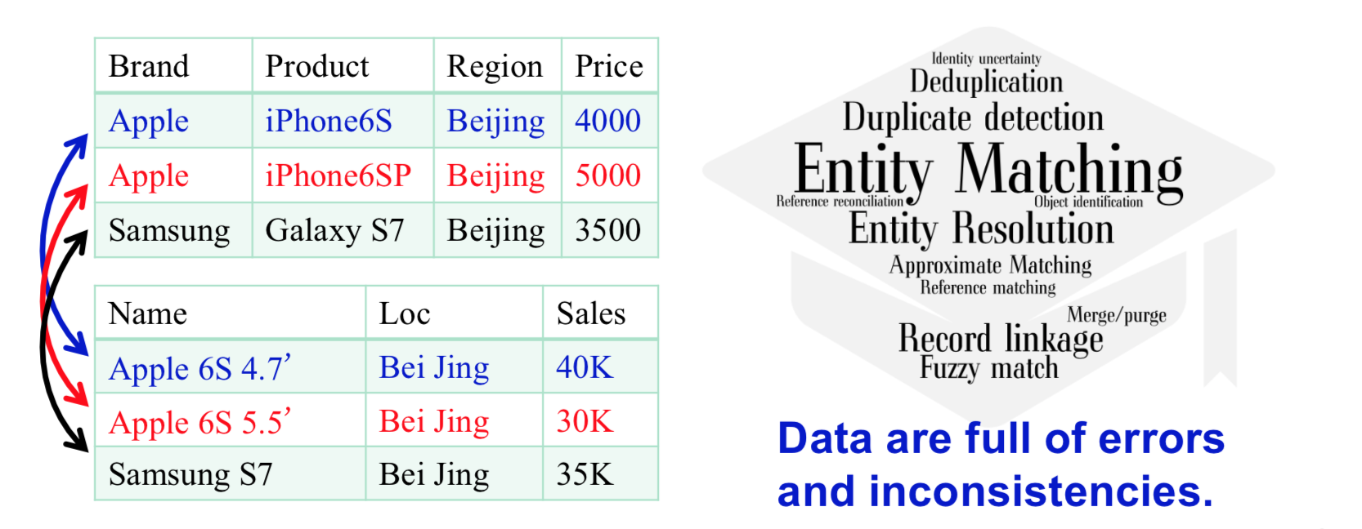
数据预处理：数据集成
实体匹配（Entity Matching）
数据集成的核心问题
将表征现实世界中同一实体的不同数据记录匹配起来
不同数据源的手机商品
颇为讽刺的是，“实体匹配” 本身就有很多不同的别名

Slide 9
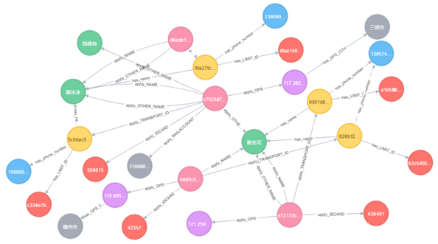
数据预处理：数据集成
实体匹配举例：知识图谱构建
互联网借贷行为数据
P2P借贷记录 | 通讯录
通话详单 | 淘宝交易
银行账单 | …
实体匹配问题
机构 | 地址
证监会 | 金融街富凯大厦
用户 | 淘宝收货地址
A | 河北保定东韩村
B | 河北省保定市定兴县东韩村，到定兴县给我打电话1583xxx1234
C | 东韩村，河北省定兴县
D | 东韩村 072650
同一实体？
机构 | 地址
证券监督管理委员会 | 北京市金融大街19号富凯大厦

Slide 10
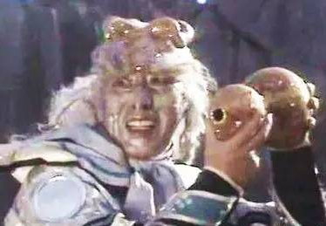
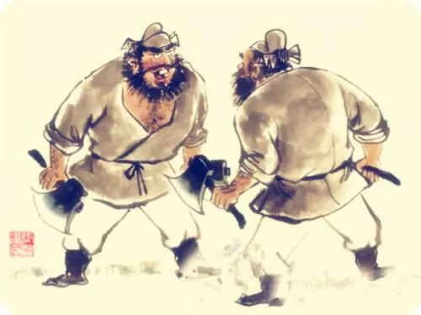
数据预处理：数据集成
实体匹配
将表示同一实体的不同记录统一起来
实体消歧
将表示不同实体的相同记录区分开来

Slide 11
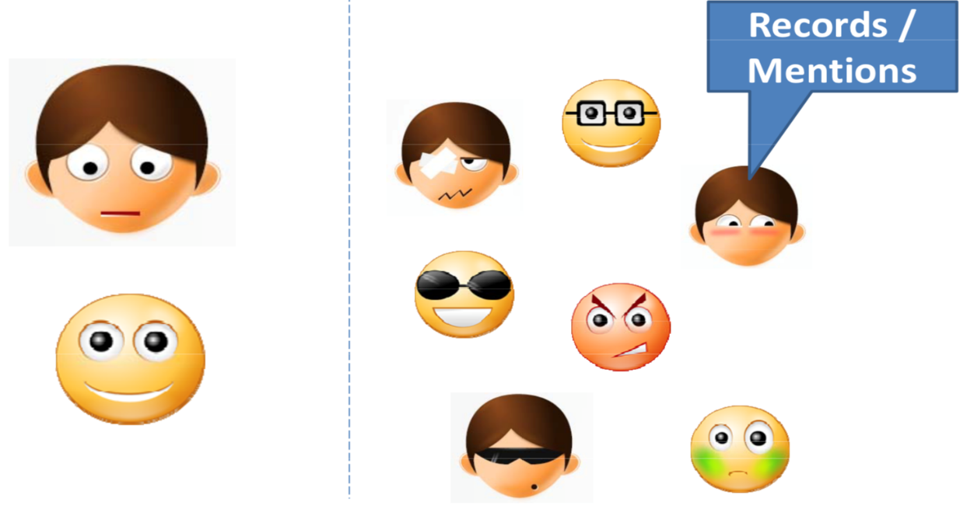
数据预处理：数据集成
实体匹配问题定义
数据记录
真实实体
真实世界
数字世界

Slide 12
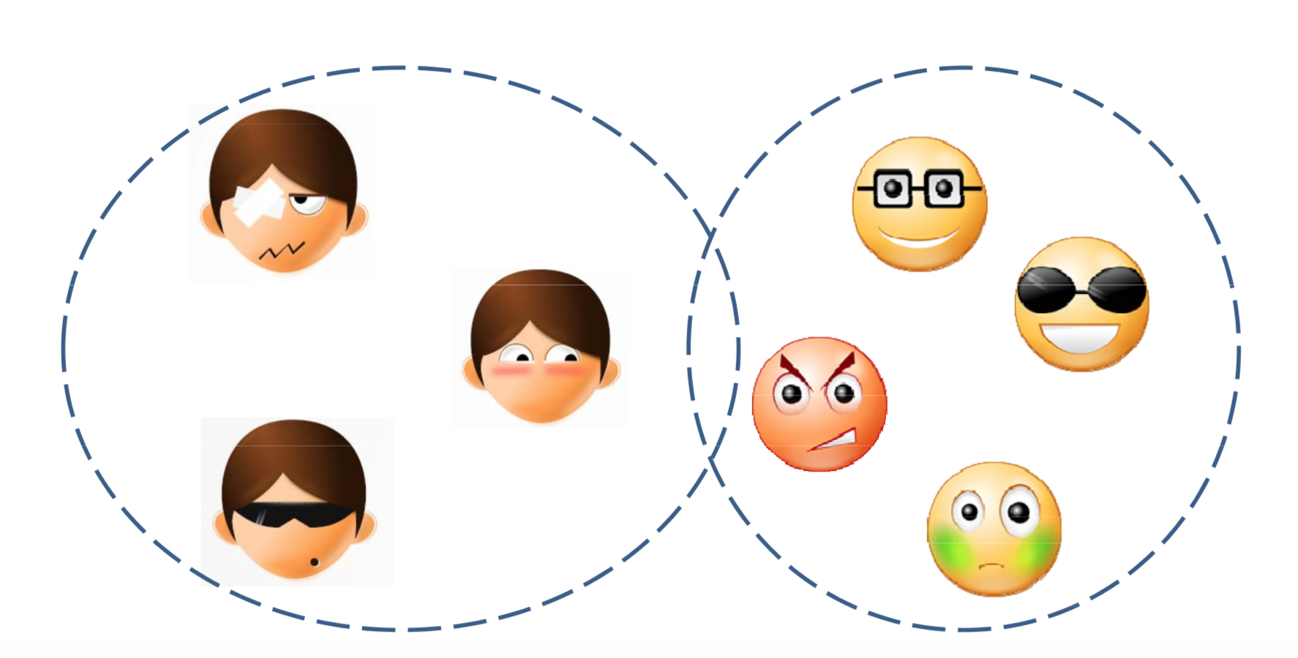
数据预处理：数据集成
实体匹配：将表示同一实体的数据记录聚在一起

Slide 13
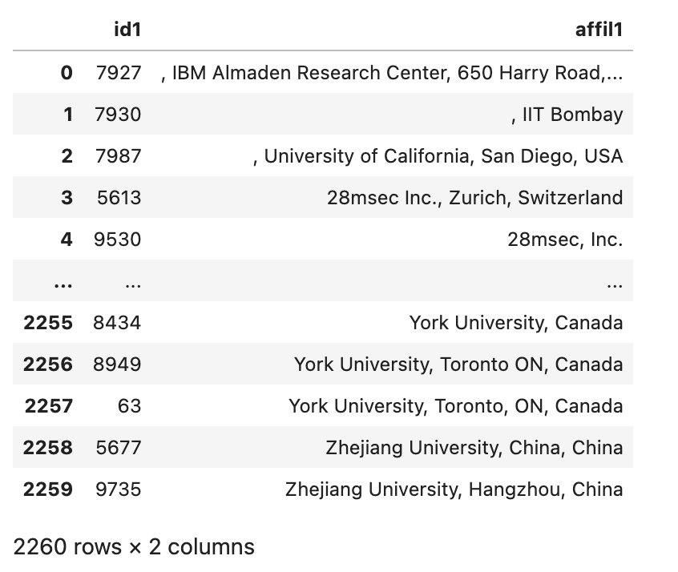
数据预处理：数据集成
实体匹配方法举例
先看一个具体的场景：机构名称匹配
不完全相同的字符串

Slide 14
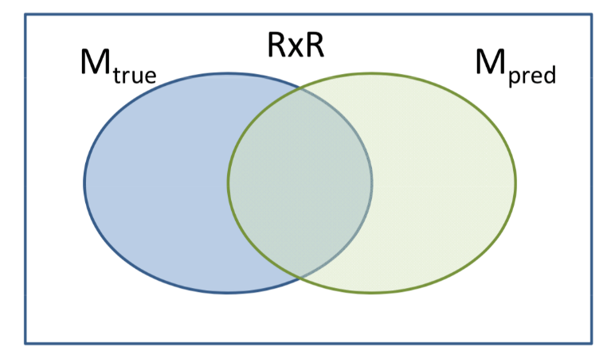
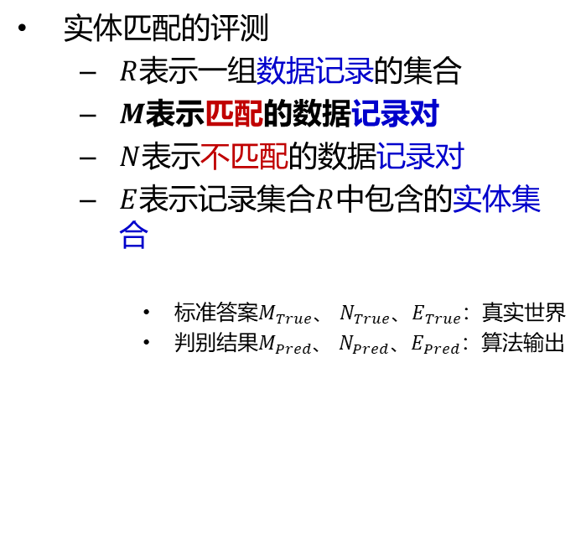


数据预处理：数据集成
实体匹配的评测
$R$表示一组数据记录的集合
$M$表示匹配的数据记录对
$N$表示不匹配的数据记录对
$E$表示记录集合$R$中包含的实体集合
标准答案$M_{True}$、 $N_{True}$、$E_{True}$：真实世界
判别结果$M_{Pred}$、 $N_{Pred}$、$E_{Pred}$：算法输出
False
Negatives (FNs)
False
Positives (FPs)
True Positives (TPs)
准确率Precision=|TPs|/|$M_{Pred}$|
召回率Recall=|TPs|/|$M_{True}$|

Slide 15
数据预处理：数据集成
匹配方法 - 步骤1：提取匹配特征
给定一对待匹配的记录，我们计算出他们的特征向量，其中每一维称为一个特征
例如：比较两条论文记录是否是一篇论文，可以从不同角度计算相似度，组成特征向量
第一作者姓名相似度
标题相似度
发表期刊/会议相似度
发表时间相似度
等等
上述相似度可以是布尔值（匹配/不匹配），也可以是实数（基于某种相似度度量方法）

Slide 16
数据预处理：数据集成
匹配方法 - 步骤2：计算匹配特征的相似度
布尔属性：直接判断相等/不相等
数值属性：比较数字之间的差值
文本属性：引入相似度函数进行度量
编辑距离
也称Levenshtein距离
基于集合的函数
如Jaccard函数、Dice函数
基于向量的函数
向量的余弦距离
权重方案，如TF-IDF
适合拼写类差异
适合较长的文本

Slide 17
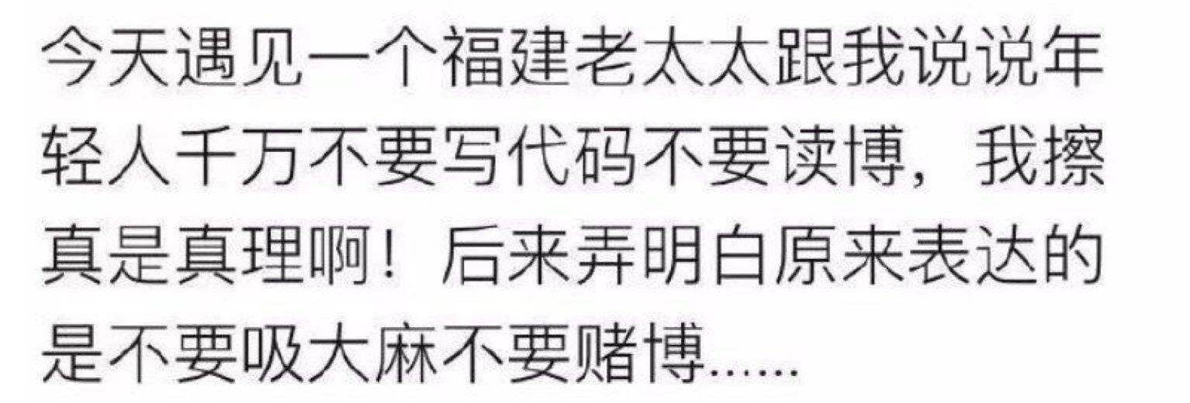
数据预处理：数据集成
编辑距离Edit Distance
有些数据源在录入的时候可能会存在错误
例如数据源A错将作者William Cohen录入成了Willliam Cohon，导致作者无法匹配
在中文录入中，有时会受口音影响

Slide 18
数据预处理：数据集成
编辑距离Edit Distance
定义三种针对单一字母的操作
插入：在任意位置插入一个字母，it → its
删除：删除单词的任一字母，she → he
替换：替换单词的任一字母，shot → shit
一个单词可由一组操作变为另一单词
例子：如下操作将kitten变为sitting
替换：kitten → sitten
替换：sitten → sittin
插入：sittin → sitting

Slide 19

数据预处理：数据集成
Edit Distance度量相似性
定义相似性
编辑距离edit：将查询词q变为任意单词w所需的最少操作次数
相似性定义
$$\frac{edit\left(q,w\right)}{\max{\{\left|w\right|,|q|\}}}$$
https://en.wikipedia.org/wiki/Edit_distance

Slide 20
数据预处理：数据集成
编辑距离Edit Distance计算 – 动态规划算法
定义D(i,j) 为从字符串s1..si 到 t1..tj最少的编辑操作次数
D(i-1,j-1) + d(si,tj) //substitution/copy 左上
D(i-1,j)+1 //insert 上
D(i,j-1)+1 //delete 左
= min
(其中 d(c,d)=0，如果 c=d, 否则等于1)
另外初始化 D(i,0)=i 以及 D(0,j)=j

Slide 21
数据预处理：数据集成
编辑距离Edit Distance计算 – 动态规划算法
看一个实例
假设有字符串s1为jary，和字符串s2为jerry，现在求s1和s2的编辑距离，也就是把s2转换为s1的最少编辑操作步
首先，我们建立如下的矩阵，并且初始化该矩阵
从源串的第一个字符(“j”)开始，从上至下与目标串进行对比
源
 |  | j | a | r | y
 | 0 | 1 | 2 | 3 | 4
j | 1
e | 2
r | 3
r | 4
y | 5
目标

Slide 22
数据预处理：数据集成
字符相等+0，字符不等+1
编辑距离Edit Distance计算 – 动态规划算法
Min（左上角+0或者+1，上+1，左+1 ）
比如，第一次，源串第一个字符“j” 与目标串的“j”对比，左+1、上+1、左上+0或者+1，三个值中取出最小的值0，因为两字符相等，所以填上0
接着，依次对比“j”→“e”、“j”→“r”、“j”→“r”、“j”→“y”等进行处理，直到扫描完目标串，得到的结果如下
 |  | j | a | r | y
 | 0 | 1 | 2 | 3 | 4
j | 1 | 0
e | 2 | 1
r | 3 | 2
r | 4 | 3
y | 5 | 4

Slide 23
数据预处理：数据集成
编辑距离Edit Distance计算 – 动态规划算法
按照上面的方法，遍历整个源串的各个字符，与目标串的各个字符对比，填写各个单元格，各个单元格的变化如下表所示
 |  | j | a | r | y
 | 0 | 1 | 2 | 3 | 4
j | 1 | 0 | 1
e | 2 | 1 | 1
r | 3 | 2 | 2
r | 4 | 3 | 3
y | 5 | 4 | 4
 |  | j | a | r | y
 | 0 | 1 | 2 | 3 | 4
j | 1 | 0 | 1 | 2
e | 2 | 1 | 1 | 2
r | 3 | 2 | 2 | 1
r | 4 | 3 | 3 | 2
y | 5 | 4 | 4 | 3
 |  | j | a | r | y
 | 0 | 1 | 2 | 3 | 4
j | 1 | 0 | 1 | 2 | 3
e | 2 | 1 | 1 | 2 | 3
r | 3 | 2 | 2 | 1 | 2
r | 4 | 3 | 3 | 2 | 2
y | 5 | 4 | 4 | 3 | 2

Slide 24
数据预处理：数据集成
处理完最后一列，则最后一列的最后一个值，为最短编辑距离
即jary和jerry的编辑距离为2
也就是， jary插入r得到jarry，把a改成e得到jerry
 |  | j | a | r | y
 | 0 | 1 | 2 | 3 | 4
j | 1 | 0 | 1
e | 2 | 1 | 1
r | 3 | 2 | 2
r | 4 | 3 | 3
y | 5 | 4 | 4
 |  | j | a | r | y
 | 0 | 1 | 2 | 3 | 4
j | 1 | 0 | 1 | 2
e | 2 | 1 | 1 | 2
r | 3 | 2 | 2 | 1
r | 4 | 3 | 3 | 2
y | 5 | 4 | 4 | 3
 |  | j | a | r | y
 | 0 | 1 | 2 | 3 | 4
j | 1 | 0 | 1 | 2 | 3
e | 2 | 1 | 1 | 2 | 3
r | 3 | 2 | 2 | 1 | 2
r | 4 | 3 | 3 | 2 | 2
y | 5 | 4 | 4 | 3 | 2
参考如下箭头
 |  | j | a | r | y
 | 0 | 1 | 2 | 3 | 4
j | 1 | 0 | 1 | 2 | 3
e | 2 | 1 | 1 | 2 | 3
r | 3 | 2 | 2 | 1 | 2
r | 4 | 3 | 3 | 2 | 2
y | 5 | 4 | 4 | 3 | 2

Slide 25
数据预处理：数据集成
集合相似性
举例：Jaccard函数
核心想法：交集大小除以并集大小
应用于单词（汉字）集合
人民大学 vs 中国人民大学 （Jaccard相似度0.67）
也可以应用于单词的字母集合表示
将单词表示成其包含字母的集合
例：scholo表示为{s, c, h, o, l}
例：scholar表示为{s, c, h, o, l, a, r}
字母集合的Jaccard函数
scholo和scholar字母集合的交集大小为5，并集大小为7，所以计算出的Jaccard函数值为0.71

Slide 26
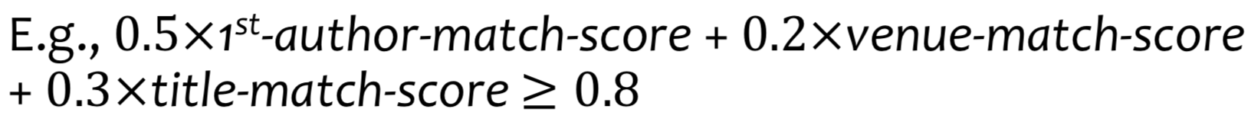
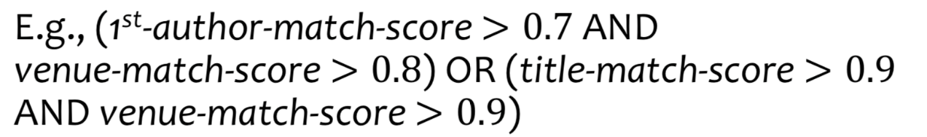
数据预处理：数据集成
匹配方法 - 步骤3：记录对判别
给定记录 x 和 y 的特征向量（每一维是某个特征上的相似性），输出匹配/不匹配的结果
直观解决方案：
将特征向量各个维度加权求和，得到综合分数，如果分数大于某个阈值，则判为匹配
利用领域规则，对匹配进行判别

Slide 27
pause

Slide 28
思考题
1、什么是数据集成？
2、数据集成的基本任务是什么？
3、请解释实体匹配、实体消歧的区别？
4、实体匹配的基本步骤？
5、编辑距离的定义和计算方法？

Slide 29
pause

